Slide 1
স্বাগতম

Slide 2
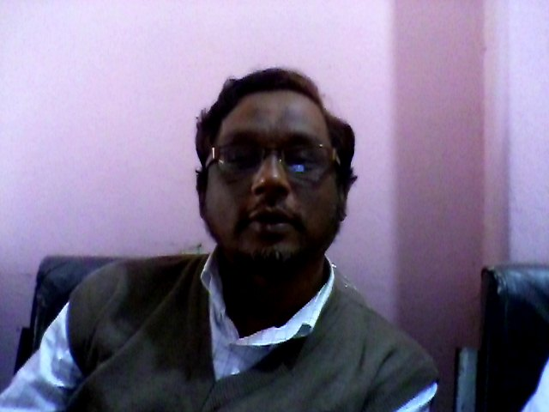
ফারুক সেতার সহঃশিক্ষক পাঠাননগর আমিনিয়া ফাযিল মাদরাসা

Slide 3
৭ম- শ্রেনী
সামাজিক বিজ্ঞান

Slide 4
শিখনফল
এই পাঠ শেষে শিক্ষার্থীরা - ১। জলবায়ু কি তা বলতে পারবে।
২।বাংলাদেশে কি কি প্রাকৃতিক দুর্যোগ ঘটে তা বলতে পারবে।
৩।প্রাকৃতিক দুর্যোগ এর কারণ গুলি ব্যাখ্যা করতে পারবে ।

Slide 5
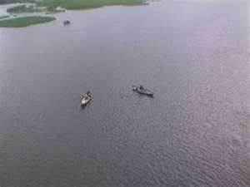
জল

Slide 6
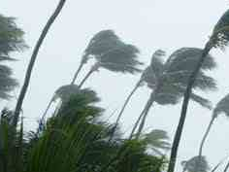
বায়ু

Slide 7
জলবায়ু

Slide 8
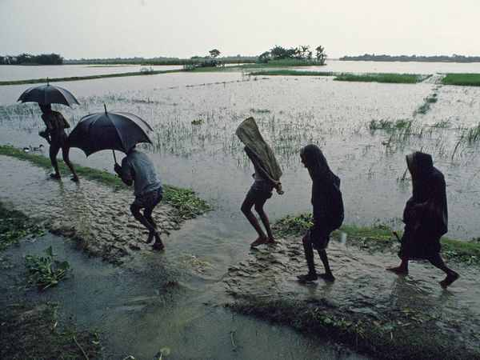
বর্ষাকাল

Slide 9
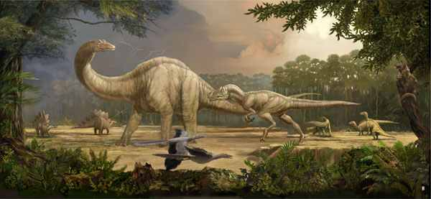
বিলুপ্ত প্রাণী ডাইনোসর

Slide 10
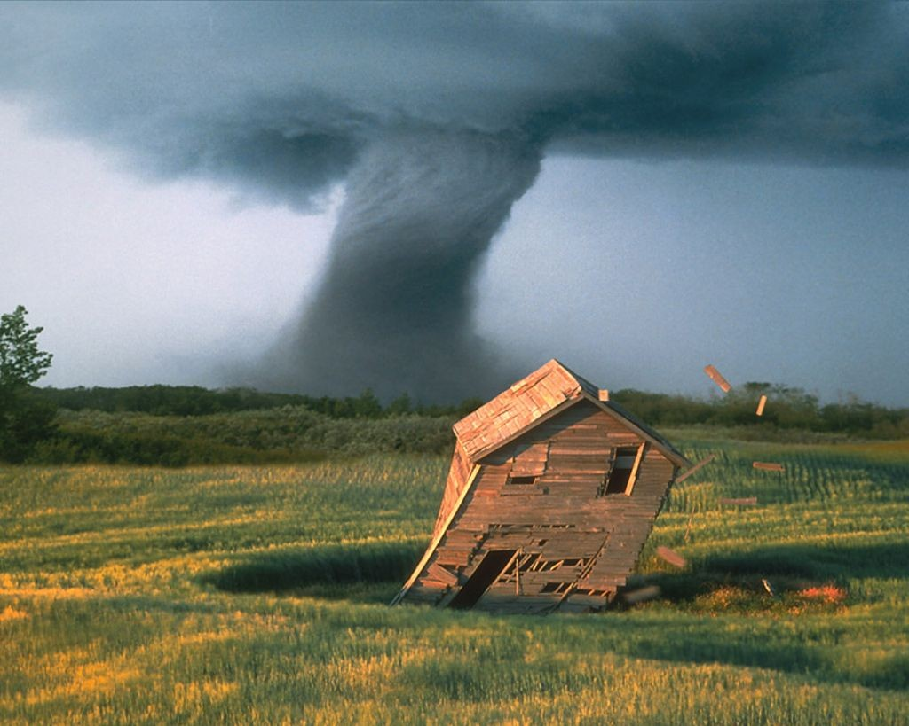
আগ্নেয় গিরি

Slide 11
নদী ভাঙ্গন

Slide 12
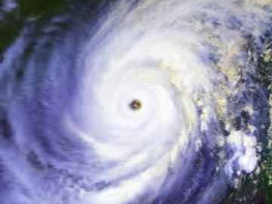
ঝড়

Slide 13
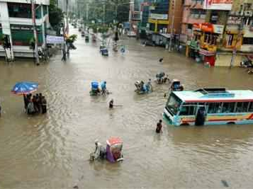
বন্যা

Slide 14
দলীয় কাজ
জলবায়ু পরিবর্তনের ফলে সৃষ্ট দুর্যোগ গুলি ব্যাখ্যা কর।

Slide 15
মূল্যায়ন
১। আবহাওয়া কাকে বলে? ২। ডাইনোসর কি ?
৩। জলবায়ূ কাকে বলে ব্যাখ্যা কর ?
৪। বাংলাদেশে কি কি ধরনের প্রাকৃতিক দুর্যোগ ঘটে লিখ?

Slide 16
বাড়ির কাজ
১। গ্রিনহাউস গ্যাসের উপাদান কয়টি ও কি কি?
২। পৃথিবী থেকে ডাইনোসর বিলুপ্ত হওয়ার কারণ লেখ।

Slide 17
ধন্যবাদ

